Slide 1
Aula 3
Inércia e Movimento Retilíneo Uniformemente Variado (MRUV)

Slide 2
Exemplos
Dois pinguins, Astolfo e Bernardette, encontram-se sobre uma mesma pista de gelo retilínea com velocidades constantes no qual a função horária das posições de ambos para um mesmo instante são dadas a seguir: xA = 200 + 20t e xB = 100 + 40t. Com base nessas informações, responda as questões abaixo.
a. É possível que o pinguim Bernadette ultrapasse o pinguim Astolfo? Justifique.
b. Determine o instante em que o pinguim Bernadette alcançará o pinguim Astolfo, caso este alcance aconteça.

Slide 3
Força
Grandeza vetorial que representa a ação feita por um corpo sobre o outro;
Seus efeitos incluem a deformação do corpo ou alteração de sua velocidade;
Um corpo pode receber o efeito de diversas forças de uma vez. O efeito resultante disso – chamado Força Resultante – é obtido a partir da soma vetorial destas forças;

Slide 4
Inércia
A inércia é o principal estado de equilíbrio de um determinado corpo;
Representa a ausência de força resultante agindo no corpo;
Existem dois tipos de inércia:
  Estática: O corpo está parado;
  Cinética: O corpo está em movimento retilíneo uniforme;
Romper a inércia implica em variar a velocidade de um corpo. A essa variação damos o nome de aceleração.

Slide 5
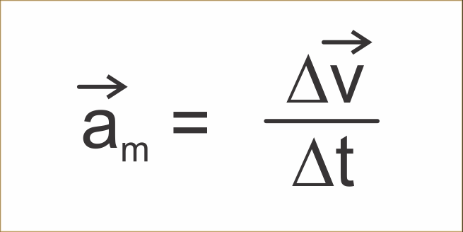
Aceleração
Grandeza vetorial que representa a variação da velocidade ao longo do tempo;
Pode ser calculada pela fórmula:

Slide 6
Aceleração
Sua unidade de medida é dada em m/s²;
A fórmula dada representa a aceleração média em um dado movimento, e não pode ser usada para descrever uma aceleração instantânea de maneira 100% segura em todos os casos;
A aceleração é uma consequência da força aplicada a um corpo, e não a causa;
A partir dela, temos o chamado Movimento Uniformemente Variado.

Slide 7
Movimento Uniformemente Variado
Movimento descrito por um corpo com aceleração vetorial constante;
Neste caso, a aceleração média é uma representação perfeita do evento, já que ela não sofre mudança durante o evento;
Em contrapartida, a velocidade média não mais representa o movimento, pois esta varia conforme o tempo passa;
Pode ser tanto um movimento progressivo (V>0) quanto retrógrado (V<0), e acelerado (a>0) ou retardado (a<0).

Slide 8

Movimento Uniformemente Variado
De forma análoga ao MRU, é possível lidar com as expressões do MUV na forma de funções de espaço (e, nesse caso, velocidade) em função do tempo;
No caso da velocidade em função do tempo, a expressão em questão parte da fórmula da aceleração média:

Slide 9
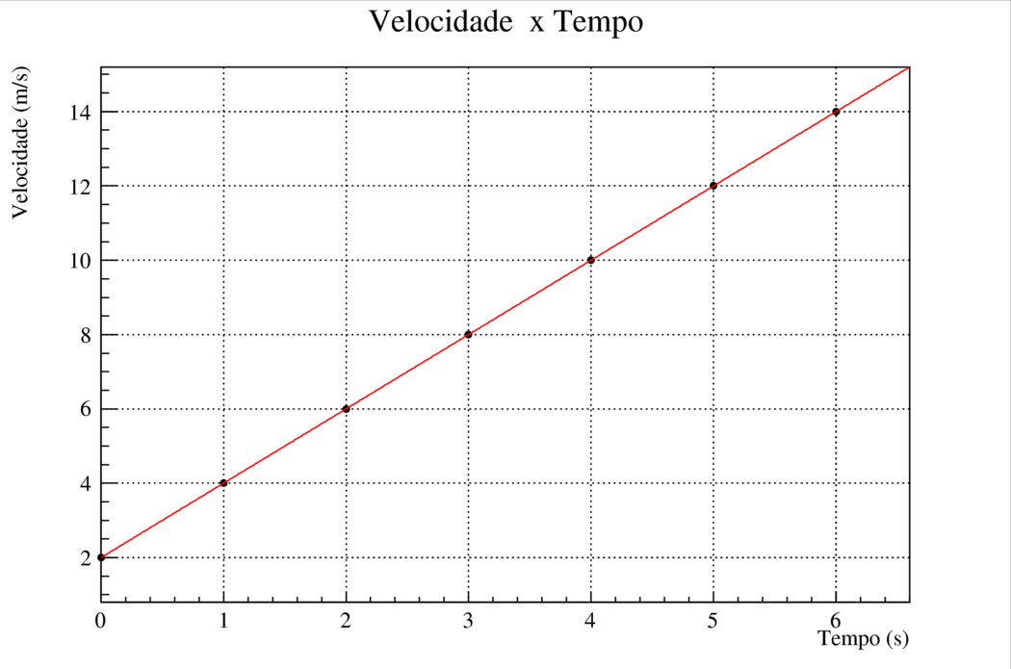
Representação Gráfica

Slide 10
Velocidade x Tempo
O ponto onde a reta cruza o eixo y representa a velocidade inicial do corpo;
A aceleração equivale ao coeficiente angular da reta e pode ser calculada como tal: Tomando-se intervalos semelhantes para o eixo y e x e fazendo a razão entre os dois. No final das contas, a expressão para isso é a mesma da aceleração média observada anteriormente.

Slide 11

Espaço x Tempo
A partir do gráfico de velocidade pelo tempo, é possível obter uma expressão para descrever o espaço percorrido a cada instante;
Essa expressão é obtida de forma geométrica, e é a seguinte:

